Slide 1
الفصل الأول
الجبر:
الأنماط العددية والدوال

Slide 2

1 – 2
تابع العوامل الأولية

Slide 3

تدرب، وحل المسائل
إرشادات للتمارين
انظر الأمثلة
1 ، 2
للتمارين
10 – 21

Slide 4
تدرب، وحل المسائل
إرشادات للتمارين
للتمارين
22 – 39
انظر الأمثلة
3

Slide 5
صنف كل عدد فيما يأتي إلى أولي, أو غير أولي, أو غير ذلك:
17
10
أولي

Slide 6
صنف كل عدد فيما يأتي إلى أولي, أو غير أولي, أو غير ذلك:
صفر
11
غير ذلك

Slide 7
صنف كل عدد فيما يأتي إلى أولي, أو غير أولي, أو غير ذلك:
15
12
غير أولي

Slide 8
صنف كل عدد فيما يأتي إلى أولي, أو غير أولي, أو غير ذلك:
44
13
غير أولي

Slide 9
صنف كل عدد فيما يأتي إلى أولي, أو غير أولي, أو غير ذلك:
23
14
أولي

Slide 10
صنف كل عدد فيما يأتي إلى أولي, أو غير أولي, أو غير ذلك:
57
15
غير أولي

Slide 11
صنف كل عدد فيما يأتي إلى أولي, أو غير أولي, أو غير ذلك:
45
16
غير أولي

Slide 12
صنف كل عدد فيما يأتي إلى أولي, أو غير أولي, أو غير ذلك:
29
17
أولي

Slide 13
صنف كل عدد فيما يأتي إلى أولي, أو غير أولي, أو غير ذلك:
56
18
غير أولي

Slide 14
صنف كل عدد فيما يأتي إلى أولي, أو غير أولي, أو غير ذلك:
93
19
غير أولي

Slide 15
صنف كل عدد فيما يأتي إلى أولي, أو غير أولي, أو غير ذلك:
53
20
أولي

Slide 16
صنف كل عدد فيما يأتي إلى أولي, أو غير أولي, أو غير ذلك:
31
21
أولي

Slide 17
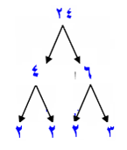
حلل كل عدد فيما يأتي إلى عوامله الأولية:
24
22
= 2×2×2×3

Slide 18
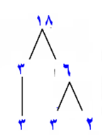
حلل كل عدد فيما يأتي إلى عوامله الأولية:
18
23
= 2×3×3

Slide 19
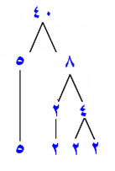
حلل كل عدد فيما يأتي إلى عوامله الأولية:
40
24
= 2×2×2×5

Slide 20
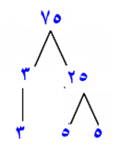
حلل كل عدد فيما يأتي إلى عوامله الأولية:
75
25
= 3×5×5

Slide 21
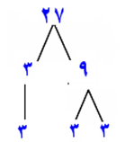
حلل كل عدد فيما يأتي إلى عوامله الأولية:
27
26
= 3×3×3

Slide 22
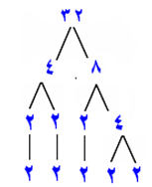
حلل كل عدد فيما يأتي إلى عوامله الأولية:
32
27
= 2×2×2×2×2

Slide 23
حلل كل عدد فيما يأتي إلى عوامله الأولية:
49
28
= 7×7

Slide 24
حلل كل عدد فيما يأتي إلى عوامله الأولية:
25
29
= 5×5

Slide 25

حلل كل عدد فيما يأتي إلى عوامله الأولية:
42
30
= 2×3×7

Slide 26
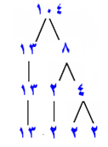
حلل كل عدد فيما يأتي إلى عوامله الأولية:
104
31
= 2×2×2×13

Slide 27
حلل كل عدد فيما يأتي إلى عوامله الأولية:
55
32
= 5×11

Slide 28
حلل كل عدد فيما يأتي إلى عوامله الأولية:
77
33
= 7×11

Slide 29
تحليل جداول:
لحل التمارين 34 – 37، استعمل الجدول أدناه الذي يمثل طول القطر التقريبي بآلاف الكيلومترات لكل كوكب في المجموعة الشمسية:

Slide 30
طول القطر التقريبي (بآلاف الكيلومترات)
طول القطر التقريبي (بآلاف الكيلومترات)
الكوكب
الكوكب
143
المشتري
4
عطارد
121
زحل
12
الزهرة
51
أورانوس
13
الأرض
49
نبتون
7
المريخ

Slide 31
المصدر:
ويكي الكتب
(كتاب تاريخ الفلك)

Slide 32
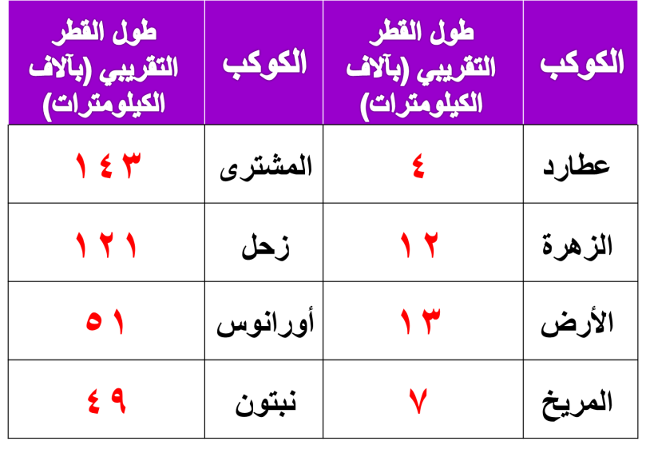
أي الأطوال لها ثلاثة عوامل أولية؟
34
الزهَرة 12 ألف كيلومتر
= 2×2×3

Slide 33
أي الأطوال عواملها الأولية متماثلة؟
35
طول قطر كوكب نبتون 49= 7×7

Slide 34
أي الكواكب يمثل طول قطره عددًا أوليًّا؟
36
كوكب الأرض والمريخ والمشتري.

Slide 35
اذكر طولي قطري كوكبين لهما عاملان أوليان مشتركان.
37
طول قطر كوكب المريخ(1×7)
وطول قطر كوكب نبتون(7×7)

Slide 36
ورود:
نسقت نورة عددًا من باقات الورد، كل منها يحوي العدد نفسه من الورود. فإذا كان عدد الورود التي نسقتها 20 وردة، فأوجد ثلاث طرائق للتعبير عن عدد الباقات وعدد الورود في كل باقة.
38

Slide 37
38
الطريقة الأولى: باقتان في كل منهما 10 وردات.
الطريقة الثانية: 4 باقات في كل منها 5 وردات.
الطريقة الثالثة: 5 باقات في كل منها 4 وردات.

Slide 38
صنف كل عددٍ فيما يأتي إلى أولي, أو غير أولي, أو غير ذلك:
125
39
غير أولي

Slide 39
صنف كل عددٍ فيما يأتي إلى أولي, أو غير أولي, أو غير ذلك:
114
40
غير أولي

Slide 40
صنف كل عددٍ فيما يأتي إلى أولي, أو غير أولي, أو غير ذلك:
179
41
أولي

Slide 41
صنف كل عددٍ فيما يأتي إلى أولي, أو غير أولي, أو غير ذلك:
291
42
غير أولي

Slide 42

مسائل
مهارات التفكير العليا

Slide 43
مسألة مفتوحة:
اختر عددين أوليين، كل منهما أكبر من 50 وأصغر من 100.
43
تختلف الإجابات، إلا أنها يجب أن تتضمن عددين مما يأتي:
53، 59 ، 61 ، 67 ، 71 ، 73 ، 79 ، 83، 89 ، 97.

Slide 44
تبرير:
يمكن التعبير عن جميع الأعداد الفردية الأكبر من 7 في صورة مجموع ثلاثة أعداد أولية. فما الأعداد الثلاثة الأولية التي مجموعها 59؟ علل إجابتك.
44
الأعداد هي :7 ، 23 ، 29
وذلك لأن 7+ 23 + 29 = 59

Slide 45
الحس العددي:
العددان الأوليان التوأمان هما: عددان أوليان فرديان صحيحان ومتتاليان؛ مثل: 3و5، 5و7، 11و13.
أوجد جميع التوائم الأصغر من 100.
45

Slide 46
45
3و5 ، 5و7 ، 11و13، 17و19 ، 29و31 ، 41و43 ، 59و61 ،
71و73 ، 89و91

Slide 47
تحدٍ:
المثال المضاد هو: مثال يبين خطأ عبارة معطاةٍ.
أوجد مثالًا مضادًا للعبارة الآتية, مع تفسير ذلك: "جميع الأعداد الزوجية أعداد غير أولية".
46
العدد 2 عدد زوجي أولي؛ لأن له عاملين أوليين فقط، هما 1 و العدد نفسه.

Slide 48
اكتب
47
كيف تعرف أن عددًا ما أوليٌّ؟
يكون العددُ أوليًّا إذا كان له عاملان فقط.
هما: 1، والعدد نفسه.

Slide 49

تدريب على اختبار

Slide 50
48– أي مما يأتي يعبر عن تحليل العدد 225 إلى عوامله الأولية؟
أ) 2×3×5×5
ب) 3×3×3×5×5
جـ) 3×3×5×5
د) 3×5×5×7
✔

Slide 51
49- أيُّ مما يأتي عدد أولي؟
أ) 15
ب) 29
جـ) 35
د) 64
✔

Slide 52
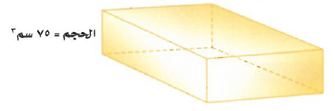
50– إذا كان حجم متوازي المستطيلات يساوي الطول × العرض × الارتفاع.
أي مما يأتي يمثل أبعاد متوازي المستطيلات أدناه؟
أ) 2سم×6سم×6سم
ب) 3سم×5سم×7سم
جـ) 5سم×5سم×7سم
د) 3سم×5سم×5سم
✔

Slide 53
مراجعة تراكمية

Slide 54

51– الأنماط:
أكمل النمط: 5، 7 ،10، 14، 19،... (الدرس 1-1)

Slide 55
أفهم ما معطيات المسألة:
في الشكل نمط.
المطلوب: تكملة هذا النمط.
أخطط:
استخدم طريقة الحساب الذهني.

Slide 56
أحل
7 – 5 = 2
10 – 7 = 3
14 – 10 = 4
19 – 14 = 5
إذن، الأرقام التالية تكون:
19+6 = 25
25 + 7 = 32

Slide 57
أتحقق:
للتحقق أقوم بعملية الطرح العكسي 25 – 19 = 6
32 – 25 = 7
إذن، الإجابة صحيحة.

Slide 58

51– الأنماط:
أكمل النمط: 5، 7،10، 14، 19، ..... (الدرس 1-1)
25

Slide 59
52– سفر:
سافر بدر وعائلته بالسيارة من الرياض إلى المدينة المنورة. مسافة 840 كلم، فسار بمعدل 105 كلم/ ساعة. إذا كان قد توقف مدة ساعة واحدة في أثناء الرحلة للاستراحة، فكم ساعة استغرقت الرحلة للوصول إلى المدينة المنورة؟
(الدرس 1-1)

Slide 60
أفهم ما معطيات المسألة:
سافر بدر وعائلته بالسيارة من الرياض إلى المدينة المنورة مسافة 840 كم ، فسار بمعدل 105 كم/ساعة.
توقَّف لمدة ساعة واحدة في أثناء الرحلة.
المطلوب: معرفة عدد الساعات التي استغرقتها الرحلة للوصول إلى المدينة المنورة.

Slide 61
أخطط
باستخدام الحساب (أقسم المسافة بين الرياض والمدينة المنورة على المعدل الذي يسير به بدر لكي أحسب عدد الساعات)
ثم أضيفُ على الناتج ساعةً واحدةً التي قضاها في الاستراحة.

Slide 62
أحل:
840 ÷ 105 = 8 ساعات
عدد الساعات التي استغرقَتْها الرحلة =
8 ساعات + ساعة الاستراحة = 9 ساعات

Slide 63
أتحقق:
بضرب عدد ساعات الرحلة في المعدل الذي سار به بدر أحصل على المسافة بين المدينتين.
8×105= 840 كلم
(إذن، الإجابة صحيحة)

Slide 64
الاستعداد للدرس اللاحق

Slide 65
مهارة سابقة:
أوجد ناتج ضرب كل مما يأتي:

Slide 66

2× 2× 2
53
= 8

Slide 67
5 × 5
54
= 25

Slide 68
4 × 4 × 4
55
= 64

Slide 69
10 × 10 × 10
56
= 1000

